Slide 1

راهنمای خرید ماسک
به نام خدا
دانستنی های ماسک (1)

Slide 2
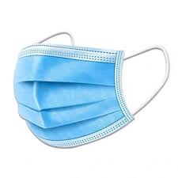
بایدها و نبایدها در انتخاب ماسک حفاظتی صورت

Slide 3
پیشگفتار
ماسکی که به منظور جلوگیری از ورود عوامل بیماری زا به سیستم تنفسی انسان بر روی صورت قرار می گیرد و حال حاضر به نامهای مختلفی عرضه می شود در واقع یک
وسیله پزشکی
محسوب می شود که تولید آن دستورالعملها و استانداردهای خاص خودش را دارد.
ارگانی که در کشور ما متولی نظارت و صدور پروانه ساخت وسایل پزشکی است اداره کل تجهیزات و ملزومات پزشکی نام دارد که زیرمجموعه سازمان غذا و دارو کشور می باشد.
imed.ir

Slide 4
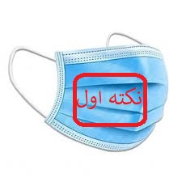
بنابراین ماسکی که خریداری می کنید باید :
دارای پروانه ساخت باشد.
لذا داشتن جواز تأسیس کارخانه، پروانه بهره برداری و ... به هیچ عنوان کافی نیست!

Slide 5
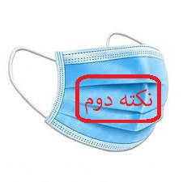
نشانه های ماسک دارای مجوز تولید
تولید کنندگان ماسک ملزم به رعایت ضوابط برچسب گذاری هستند.
محتویات برچسب:
نام و نام تجاری محصول
شماره پروانه ساخت
کشور سازنده
آدرس تولید کننده
لات نامبر یا بچ نامبر
تاریخ تولید و انقضا محصول
بنابراین از خرید ماسکهای بدون بسته بندی و ماسکهایی که روی بسته بندی آنها مشخصات گفته شده ذکر نشده است جدا خودداری کنید

Slide 6
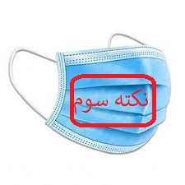
مراجع استعلام ماسک دارای مجوز
لینک استعلام سایت اداره کل تجهیزات و ملزومات پزشکی به آدرس imed.ir
سامانه ttac.ir
برای اطمینان بیشتر از مجاز بودن ماسک یا اعتبار پروانه ساخت می توانید از سایتهای معتبر بالا استعلام بگیرید.

Slide 7
نحوه استعلام از سایت imed.ir
در سایت imed.ir این نوع ماسک به عنوان «ماسک جراحی» ثبت شده است.
در لینک استعلام سایت زیر شاخه ی استعلام مورد نظر را انتخاب کنید.
در کلیه زیرشاخه ها می توانید در فیلد نام کالا «ماسک جراحی» را وارد نمایید.
در زیرشاخه استعلام تولیدکننده می توانید هر یک از مشخصات تولیدکننده را وارد نمایید.
دکمه جستجو را بزنید تا فهرست موارد مجاز را دریافت کنید.

Slide 8
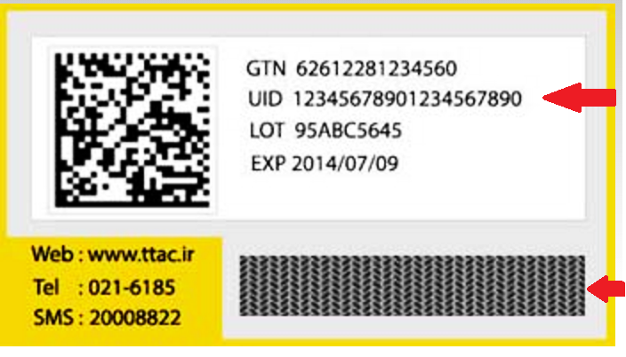
نحوه استعلام از سامانه ttac.ir
درصورتی که روی بسته بندی محصول برچسب اصالت و سلامت الصاق شده باشد می توانید:
از سامانه ttac.ir ، به بخش « استعلام کد رهگیری» وارد شوید.
کد UID محصول را در فیلد مشخص شده در سمت راست صفحه وارد نمایید
یا
لایه رویی برچسب را بخراشید و کد 16 رقمی بدست آمده را در فیلد کد اصالت وارد نمایید.
دکمه جستجو را بزنید.

Slide 9
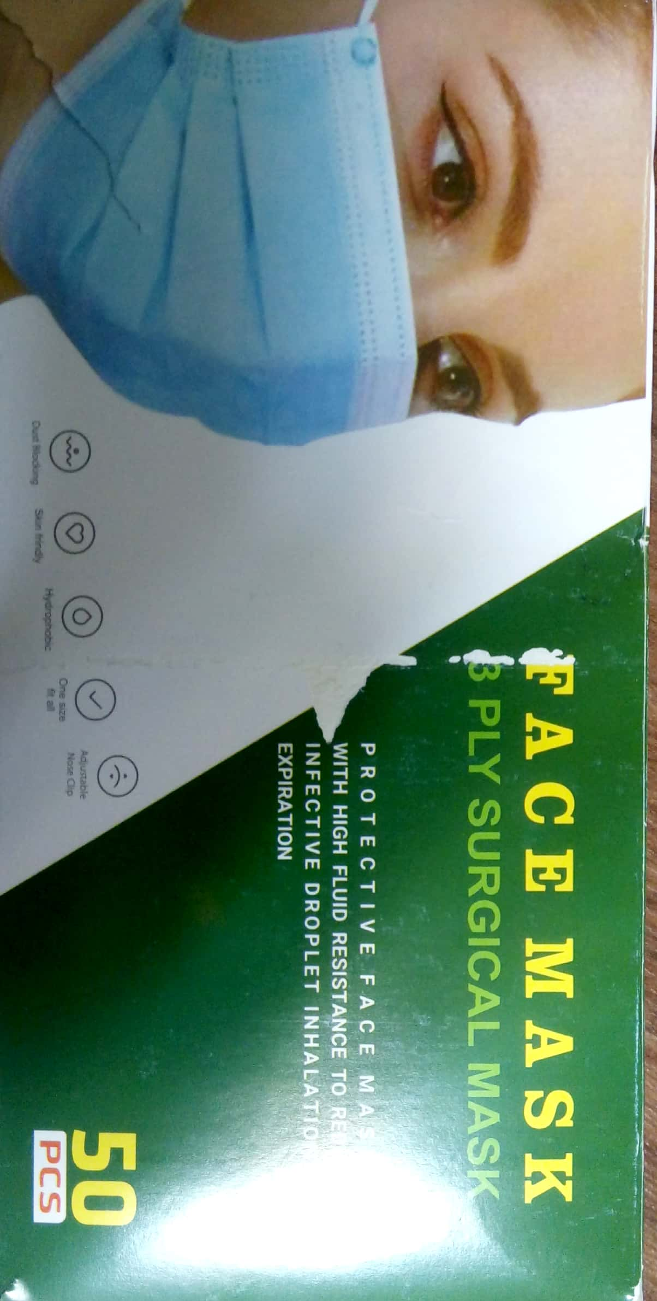
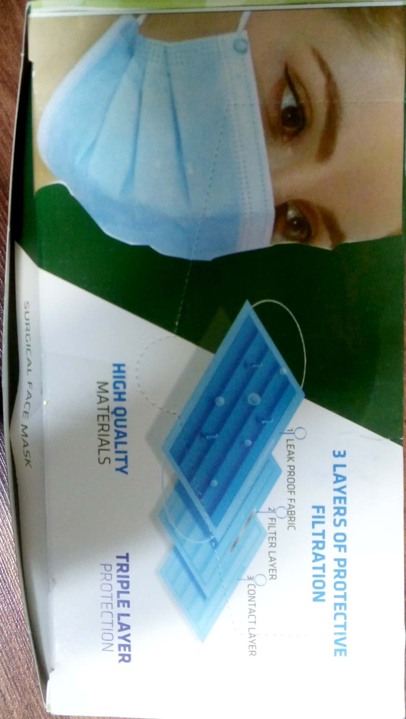
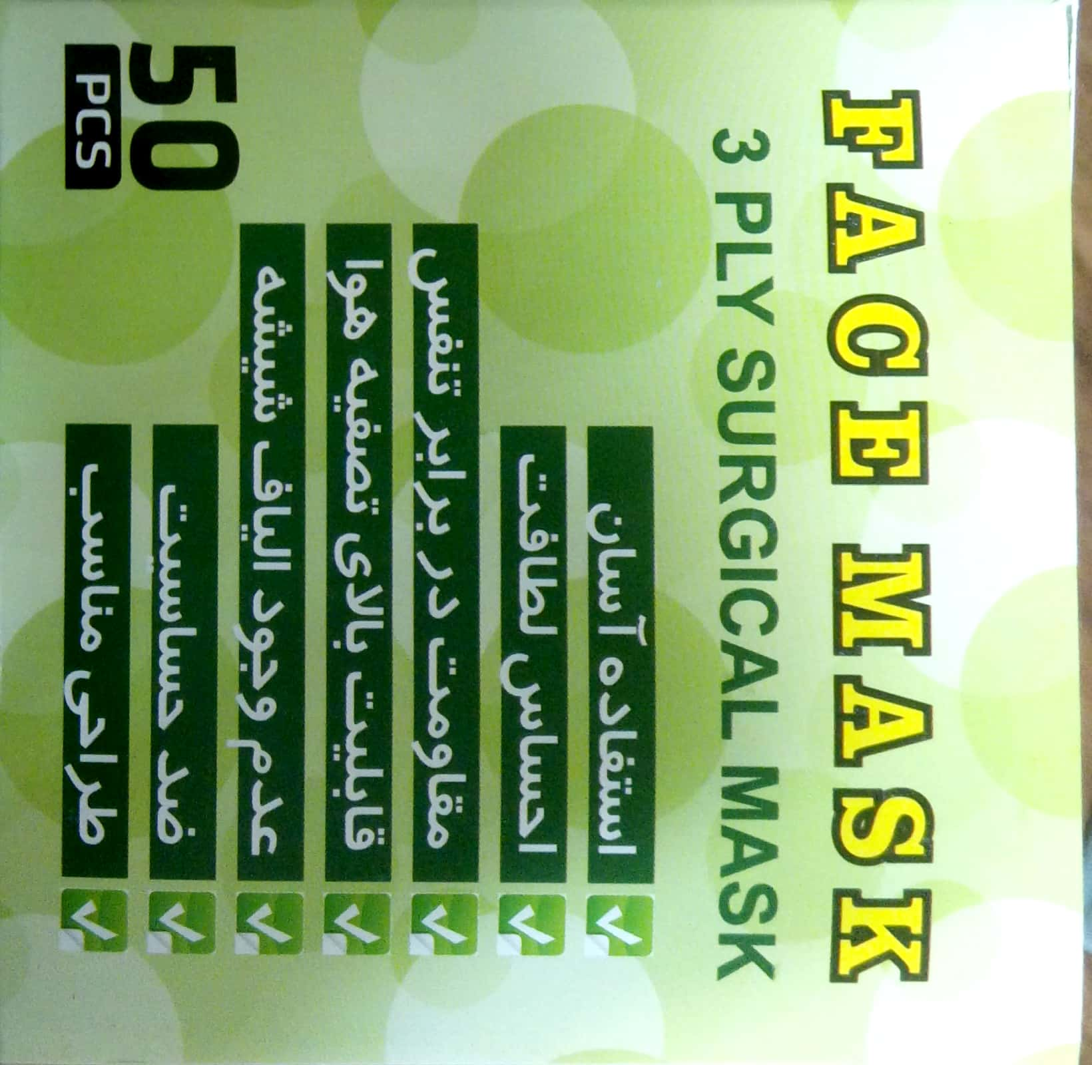
تصاویری از بسته بندی یک نمونه ماسک غیرمجاز

Slide 10
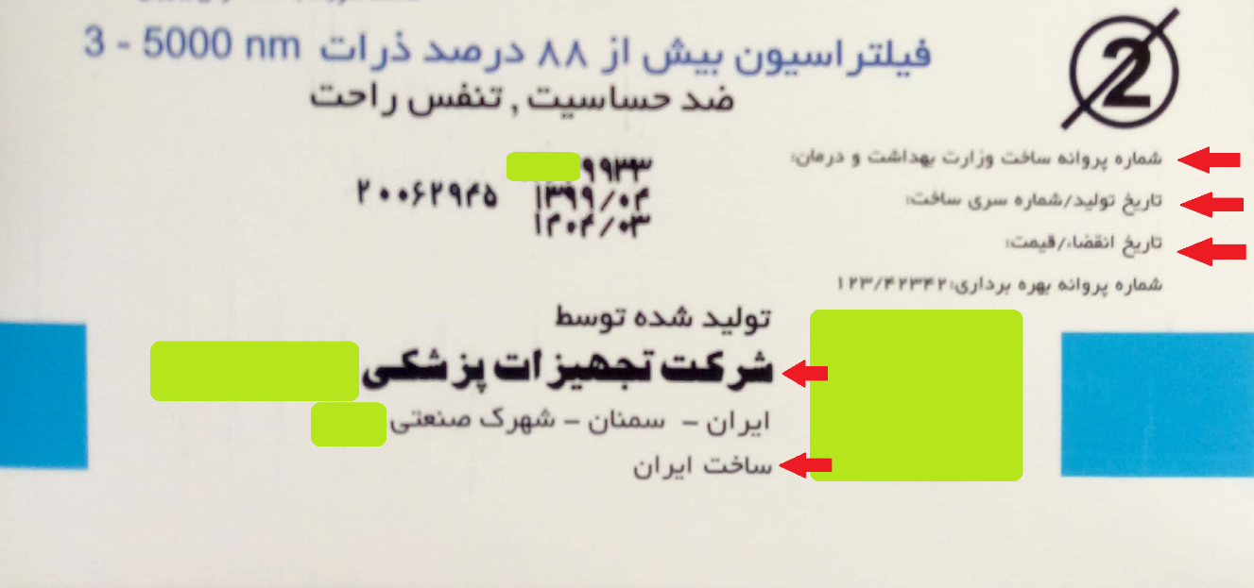
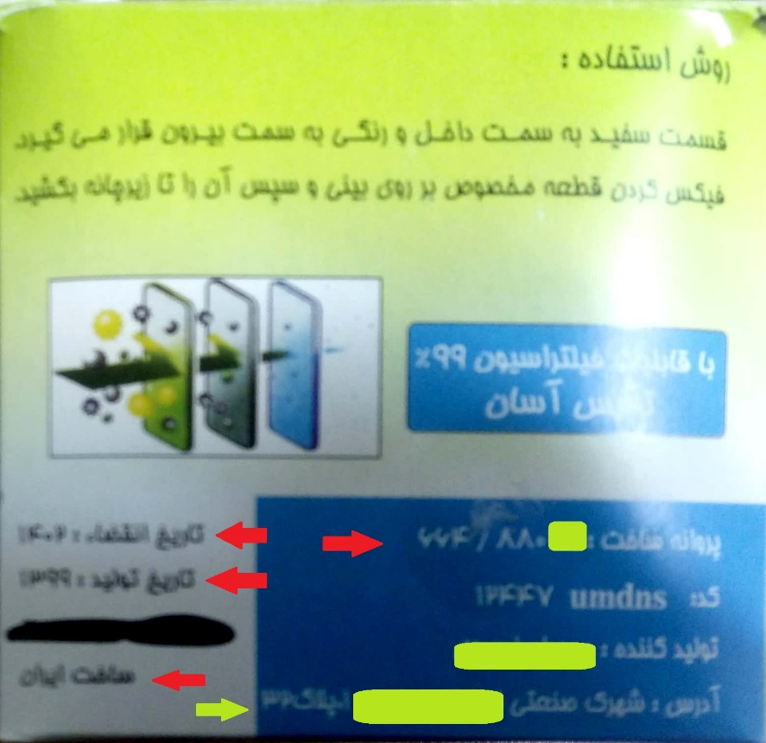
چند نمونه برچسب گذاری صحیح بر روی بسته بندی ماسکهای مجاز

Slide 11

به امید اینکه مطالب ارایه شده مفید واقع شده باشد، شما را تا دانستنیهای بعد به خدا می سپاریم.

